Slide 1
202317017 성우진
오픈 소스 소프트웨어 과제

Slide 2
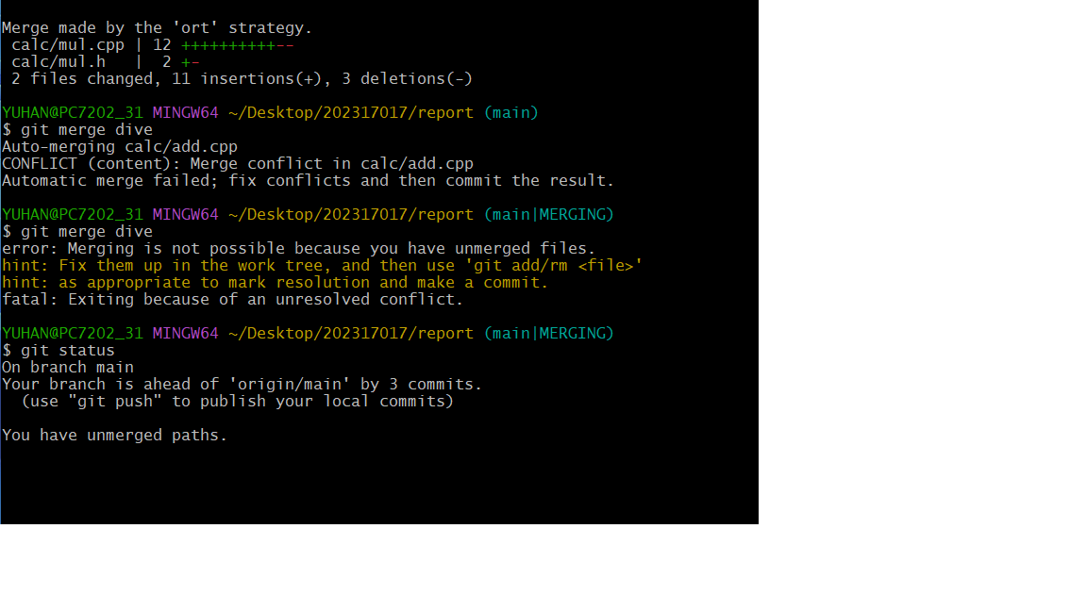

Slide 3
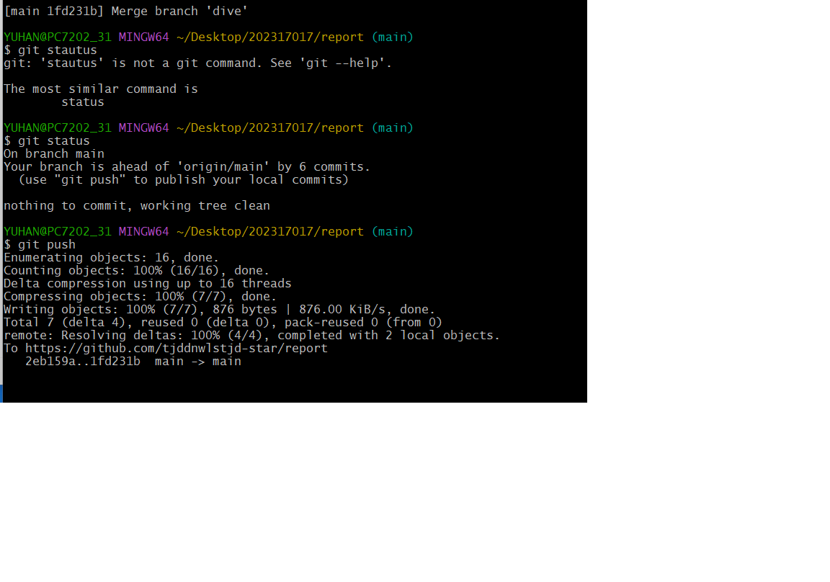

Slide 4
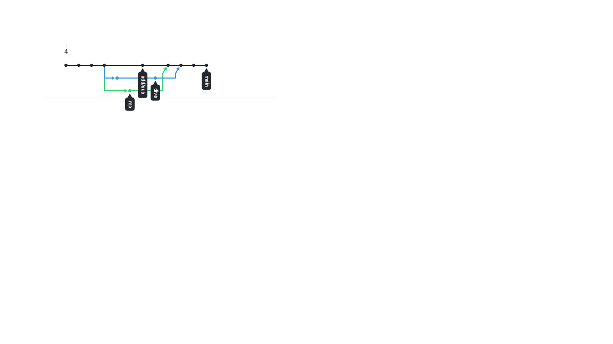

Slide 5
